Slide 1
Пайдалы сусындар
Оқу мақсаты:
7.1.6.1 – коммуникативтік жағдаятқа сай көркем бейнелеуіш,эмоционалды-экспрессивті сөздерді және мақал-мәтелдер мен тұрақты тіркестерді еркін қолданып, диалогке қатысу, пікірталаста тез және дұрыс шешім қабылдай білу;
7.4.4.4 - одағай түрлерін ажырата білу, қолдану.

Slide 2
Сабақ мақсаты: -Коммуникативтік жағдаятқа сай көркем бейнелеуіш,эмоционалды-экспрессивті сөздерді еркін қолданып, диалог құрастыру; -Одағай түрлерін ажырата білу, қолдану.
БАҒАЛАУ КРИТЕРИЙЛЕРІ:
Коммуникативтік жағдаятқа сай көркем бейнелеуіш,эмоционалды-экспрессивті сөздерді еркін қолданып, диалог құрастырады;
Одағай түрлерін ажырата біледі, сөйлемдерде, диалогте дұрыс қолданады.

Slide 3
Ойтүрткі сұрақтар:
1. Күнделікті өмірде қандай сусындарды жиі қолданасыңдар(су, шәй, газдалған сусын, энергетикалық сусын, т.б.)?
2. Пайдалы сусындарға қандай сусындар жатады?
3. Өте дәмді немесе дәмсіз сусындар ішкен кезде қандай эмоционалды-экспрессивті сөздерді жиі айтасыңдар?

Slide 4
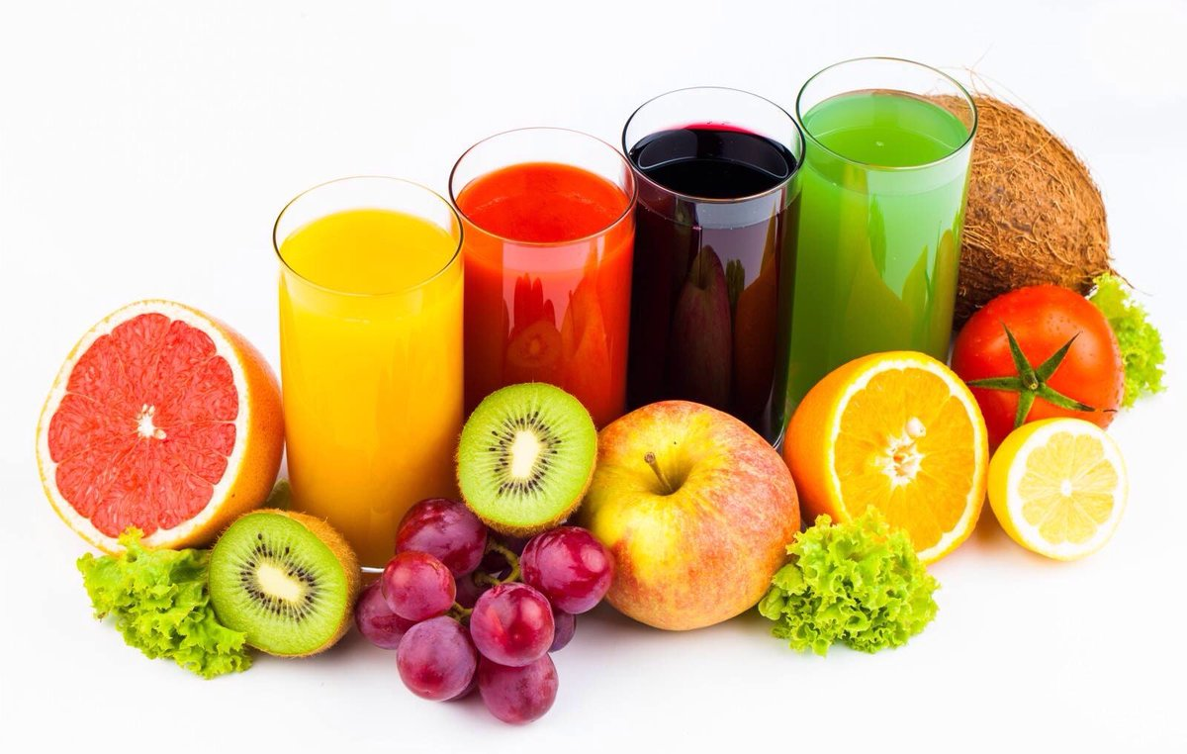
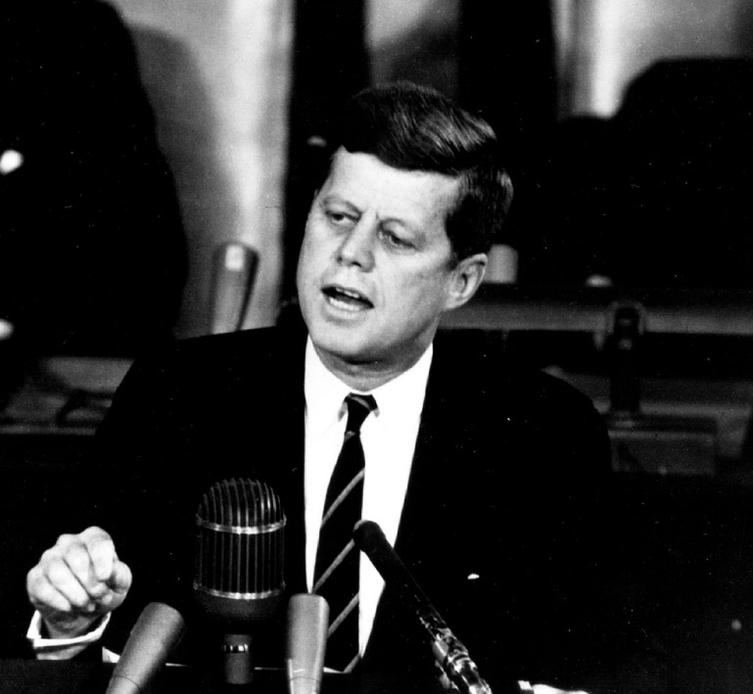
ҚЫМЫЗ
Жаңа сауылған бие сүті асқазан, ішек, бауыр, бүйрек ауруларына ем болады. Сондай-ақ бие сүтін басқа да емдік мақсаттарға және сәбилерді тамақтандыруда пайдаланады. Қымыздың құрамында адамның денсаулығына пайдалы 28 түрлі дәрумен бар.
КОМПОТ
Дүкенде сатылатын құрамында еш пайдалы дәрумендері жоқ шырындар мен сусындарды компотпен ауыстыру керек. Оның үстіне дүкен шырындарының құрамында қант мөлшері өте көп. Ал компот шөлді жақсы қандыруымен қатар ағзаны дәрумендермен қамтамасыз етеді.
ЖАЛБЫЗ ШӘЙІ
Жалбыз – әлемдегі ең танымал хош иісті шөп. Жалбыздың басқа ештеңеге ұқсамайтын өзіндік дәмі бар. Оның құрамында ағзаға қажетті А, В, С дәрумендері мен микро және макроэлементтер бар.
АЛМА ШЫРЫНЫ
Мамандар алмада өмірлік маңызы бар дәрумендер мен микроэлементтердің барын айтып келеді. Алманың барлық пайдалы қасиеттері оның жаңа сығылған шырынында да сақталады.
Пайдалы сусындар

Slide 5
Оқушылар, тілімізде адамның түрлі эмоционалды көңіл-күйін білдіретін, толық мағынасы болмайтын және жан-жануарларға қаратылып айтылатын сөздерді Одағай дейміз. Одағайға тән негізгі белгілер:
Лексикалық мағынасы болмайды
Сөйлемдегі басқа сөздермен грамматикалық байланысқа түспейді
Сөйлем мүшесінің қызметін атқара алмайды.

Slide 6
ОДАҒАЙДЫҢ ТҮРЛЕРІ
КӨҢІЛ-КҮЙ ОДАҒАЙЫ
шаттану, таңырқау, ренжу, өкіну, қуану мәнінде қолданылады:
ЖЕКІРУ ОДАҒАЙЫ
тыйым салу, жекіру мәнінде қолданылады:
тәйт, тек, жә.
ШАҚЫРУ ОДАҒАЙЫ
хайуанаттарды, жан-жануарларды қуу, шақыру мәнінде қолданылады:
ауһау-ауһау, әукім-әукім; пұшайт-пұшайт.
пәлі, алақай, пай-пай, уһ, әттеген-ай, қап.

Slide 7
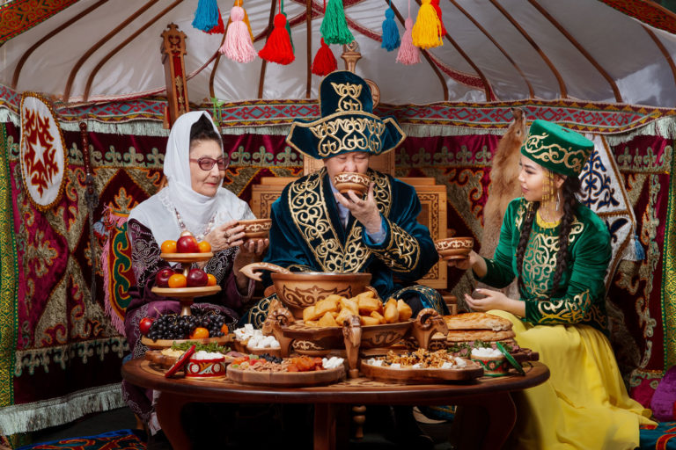
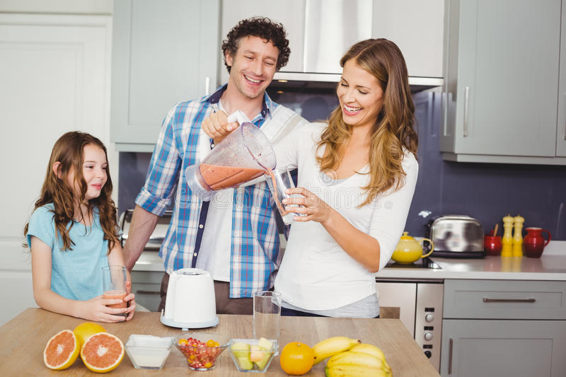
1-ТАПСЫРМА. ТӨМЕНДЕ БЕРІЛГЕН СУРЕТТЕРДЕГІ ЖАҒДАЯТҚА БАЙЛАНЫСТЫ ДИАЛОГ ҚҰРАСТЫРЫҢДАР. ДИАЛОГ ҚҰРАМЫНДА ОДАҒАЙ СӨЗДЕР БОЛУ КЕРЕК.
ДЕСКРИПТОР:
СУРЕТКЕ ҚАРАП, ДИАЛОГ ҚҰРАСТЫРАДЫ;
ДИАЛОГКЕ ЭМОЦИОНАЛДЫ-ЭКСПРЕССИВТІ СӨЗДЕРДІ(ОДАҒАЙ) ҚАТЫСТЫРАДЫ;
ОДАҒАЙЛАРДЫ МАҒЫНАЛАРЫНА ҚАРАЙ ДҰРЫС ҚОЛДАНАДЫ.

Slide 8
Өзіңді тексер!
1-ЖАҒДАЯТ
Әжесі атасы мен немересі Ұлжанға қымызды сапырып құйып берді. Қымыздың дәмін көрген атасы: -Түф, мына сусынның дәмдісін-ай, ә! Шіркін, сақа биенің сары қымызына тең келер ештеңе жоқ қой!-деді. Немере қызы да қымыздың дәмін көріп болып:
-Әже, қымызды дайындағанда бал қосасыз ба? Қайта-қайта іше бергім келеді, іше бергім келеді,-деп күлімсіреді.
-Пәлі, менің қымызым дәмді болмағанда! Бабын келтіріп, балын тамызу менің ғана қолымнан келеді,-деп мақтанып кетті әжесі.
-Пах,шіркін-ай! Сары кемпірді мақтасаң осы ғой,-деп атасы бір күліп алды.

Slide 9
Қызы: - Алақай, анашым бүгін тағы ғажайып сусын дайындап жатыр!-деді қуанып. Әкесі күліп: - Ооо, ол қандай ғажайып сусын болды екен, пәлі?! Менің де ішкім келіп кетті ғой, тегі!-деді. Қызы: - Бұл сусынды ішкен адам тез-тез өсіп кетеді. Әрі ақылды, білімді болады. Ешқашан ауырмайды,-деді біреу үйреткендей. Әкесі: - Пай-пай! Шынында да ғажайып екен ғой. Анасы, неге маған осы сусын туралы бұрын айтпағансың?-деп келіншегіне қарап таңырқай күлді. Анасы да жарқылдап күліп, түрлі жемістен дайындалған шырынды жолдасына ұсынды.
2-жағдаят:

Slide 10
Дескриптор: - Сөйлемдерді түсініп оқиды; - Сөйлемдерге одағайларды қатыстырып, қайта құрайды.
2-тапсырма. Сөйлемдерге одағайларды қатыстырып, қайта құраңыздар.

Slide 11
Сөйлемдер: 1. Қымыз таңдайына тисе тәбетіңді келтіретін балдай ғой. 2. Жалбыздың дәмінен бұрын иісін айтсаңызшы! 3. Мына алманың шырынын ішсең сусының қанатындай-ақ екен! 4. Ауылдан атам келе жатыр. 5. Бұзауын шақырсаңшы, сиырдың сүтін иітіп алу керек емес пе алдымен?! 6. Мына күшігі құрғыр шақырсаң да ас-суына келмеді.

Slide 12
Өзіңді тексер!
1. Мына қымыз таңдайына тисе тәбетіңді келтіретін балдай ғой - Шіркін, мына қымыз таңдайына тисе тәбетіңді келтіретін балдай ғой! 2. Жалбыздың дәмінен бұрын иісін айтсаңызшы -Пәлі, жалбыздың дәмінен бұрын иісін айтсаңызшы! 3. Мына алманың шырынын ішсең сусының қанатындай-ақ екен! – Түф, мына алманың шырынын ішсең сусының қанатындай-ақ екен! 4. Ауылдан атам келе жатыр- Алақай, ауылдан атам келе жатыр! 5. Бұзауын шақырсаңшы, сиырдың сүтін иітіп алу керек емес пе алдымен?!- Бұзауын шақырсаңшы «ауһау-ауһау» деп, сиырдың сүтін иітіп алу керек емес пе алдымен?! 6. Мына күшігі құрғыр шақырсаң да ас-суына келмеді- Мына күшігі құрғыр кә-кәлеп шақырсаң да ас-суына келмеді.

Slide 13
Дескриптор: -одағайларды түрлеріне ажыратады; -әр одағайды түріне қарай дұрыс орналастырады.
Бекіту
«Семантикалық карта» әдісі арқылы одағайларды түрлеріне қарай дұрыс орналастырыңыздар.

Slide 14
Одағайлар | Көңіл-күй одағайы | Жекіру одағайы | Шақыру одағайы
Тәйт
Құрау-құрау
Алақай
Пәлі
Жә
Шөре-шөре
Уһ

Slide 15
Өзіңді тексер!
Одағайлар | Көңіл-күй одағайы | Жекіру одағайы | Шақыру одағайы
Тәйт |  | +
Құрау-құрау |  |  | +
Алақай | +
Пәлі | +
Жә |  | +
Шөре-шөре |  |  | +
Уһ | +

Slide 16
Оқу тапсырмасы:
Одағайларды қатыстырып достарыңмен пайдалы, пайдасыз сусындар жайлы сұқбат құрастырып жазыңыздар.

Slide 17
Сау болыңыздар!

